Slide 1
梯度下降

Slide 2
分类任务中关键的三个部分：
在一个分类任务中，有两个关键的部分：评分函数，损失函数。有了这两个部分，就可以将问题变为一个优化问题，目标就是优化损失函数。所以总体可以分为如下三个部分：
基于参数的评分函数：将样本映射为分类的评分值（例如一个线性函数）。
损失函数：该函数用于衡量分类的评分和实际分类的一致性，该函数值可以衡量评分函数中参数集的质量好坏。损失函数有很多版本和不同的实现方式。（例如mse、softmax）
最优化问题（Optimization）：最优化就是寻找使得损失函数值最小化的参数W的过程。
如果我们一旦理解这三个部分是如何相互运作的，我们就可以回到第一个部分，然后将其拓展为一个远比线性函数复杂的多的函数：首先就是神经网络，然后是卷积神经网络。而损失函数和最优化部分将会保持相对的稳定。

Slide 3
基于梯度的优化方法
经过上面的介绍我们已经知道在分类任务中有三个关键的部分：基于参数的评分函数、损失函数、最优化问题。在这里我们只讨论最优化的问题。
例如根据svm的损失函数的碗状外观可以猜出它是一个凸函数。如何高效地最小化凸函数的方法有很多。但是一旦我们将评分函数扩展到神经网络，目标就不再是凸函数了。而是凹凸不平的复杂地形形状。
对于上述问题，梯度下降就是目前最流行的优化方法。

Slide 4
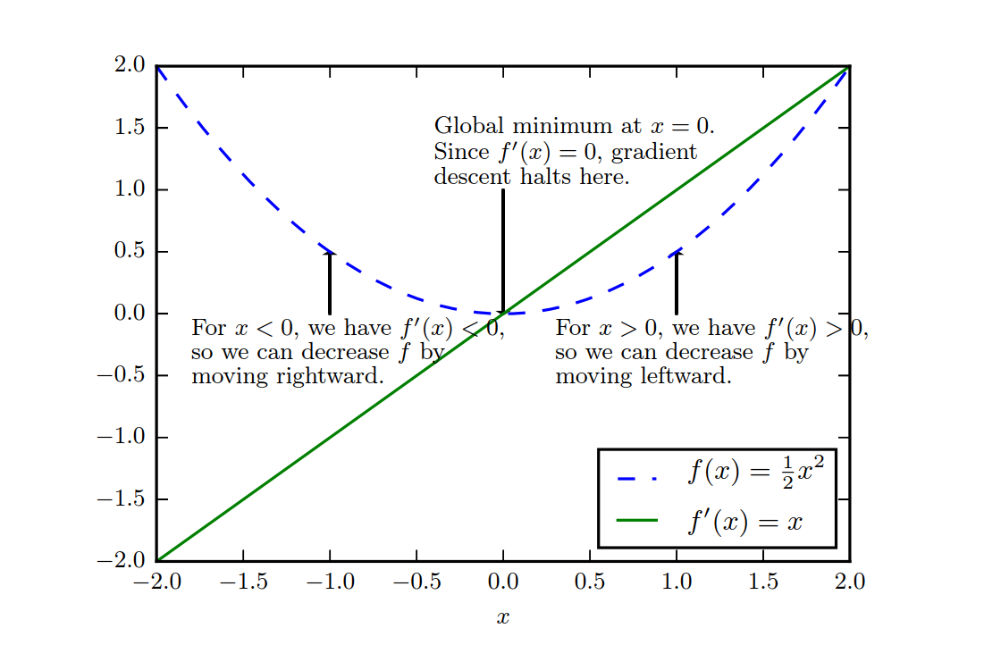

基于梯度的优化方法
对于一元函数$y=f\left(x\right)$，该函数导数记为${\dot{f}}^{′}\left(x\right)$或$\frac{ⅆy}{ⅆx}$。导数${\dot{f}}^{′}\left(x\right)$代表$f\left(x\right)$在点x处的斜率。它表明如何缩放输入的小变化才能在输出获得相应的变化：$f\left(x + ε\right) ≈f\left(x\right) + ε{\dot{f}}^{′}\left(x\right)$。
它告诉我们如何更改x来略微地改善y。例如，对于$ε≪0$，$f\left(x − εsign({\dot{f}}^{′}\left(x\right))\right)<f\left(x\right)。$因此我们可以将x往导数的反方向移动一小步来减小$f\left(x\right)$。这就称为梯度下降。

Slide 5
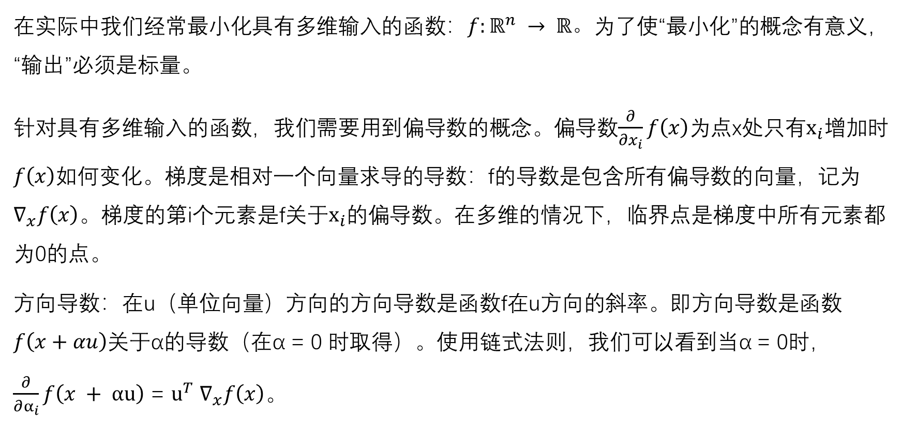
基于梯度的优化方法
在实际中我们经常最小化具有多维输入的函数：$f:ℝ^{n} → ℝ。$为了使“最小化”的概念有意义，“输出”必须是标量。
针对具有多维输入的函数，我们需要用到偏导数的概念。偏导数$\frac{∂}{∂x_{i}}f\left(x\right)$为点x处只有$x_{i}增加$时$f\left(x\right)$如何变化。梯度是相对一个向量求导的导数：f的导数是包含所有偏导数的向量，记为$∇_{x}f\left(x\right)$。梯度的第i个元素是f关于$x_{i}$的偏导数。在多维的情况下，临界点是梯度中所有元素都为0的点。
方向导数：在u（单位向量）方向的方向导数是函数f在u方向的斜率。即方向导数是函数$f\left(x+αu\right)$关于α的导数（在α = 0 时取得）。使用链式法则，我们可以看到当α = 0时， $\frac{∂}{∂α_{i}}f\left(x + αu\right)$ = $u^{T}$ $∇_{x}f\left(x\right)。$

Slide 6
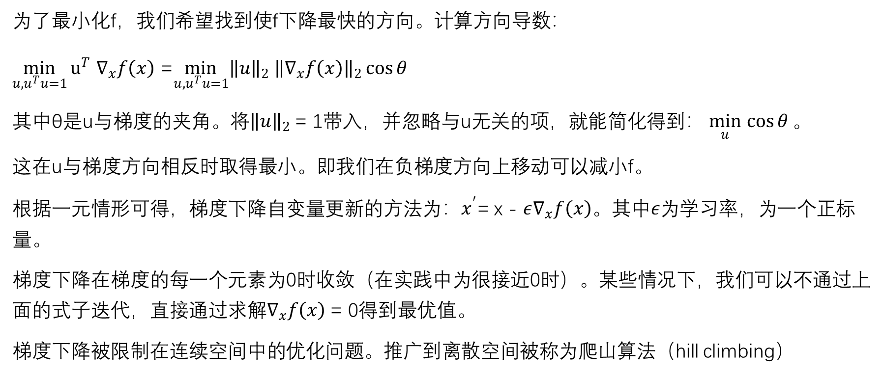
基于梯度的优化方法
为了最小化f，我们希望找到使f下降最快的方向。计算方向导数：
$\min_{u, u^{T}u=1}{u^{T} ∇_{x}f\left(x\right)}$ =$\min_{u, u^{T}u=1}{\left\|u\right\|}_{2}$ ${\left\|∇_{x}f\left(x\right)\right\|}_{2}\cos{θ}$
其中θ是u与梯度的夹角。将${\left\|u\right\|}_{2}$ = 1带入，并忽略与u无关的项，就能简化得到： $\min_{u}$ $\cos{θ}。$
这在u与梯度方向相反时取得最小。即我们在负梯度方向上移动可以减小f。
根据一元情形可得，梯度下降自变量更新的方法为：$x^{′}$= x - $ε∇_{x}f\left(x\right)$。其中$ε为$学习率，为一个正标量。
梯度下降在梯度的每一个元素为0时收敛（在实践中为很接近0时）。某些情况下，我们可以不通过上面的式子迭代，直接通过求解$∇_{x}f\left(x\right)$ = 0得到最优值。
梯度下降被限制在连续空间中的优化问题。推广到离散空间被称为爬山算法（hill climbing）

Slide 7
基于梯度的优化方法
总结：
梯度下降方法存在的最大问题就是：不能保证全局收敛。
理想的梯度下降算法要满足两点：收敛速度要快；能全局收敛。所以基于此出现了很多经典梯度下降算法的变种：
Momentum optimization、NAG、AdaGrad、 Adadelta、RMSprop、Adam等。
参考： https://blog.csdn.net/shuzfan/article/details/75675568， 《The Marginal Value of Adaptive Gradient Methods in Machine Learning》

